Slide 1

基于Deep-Q-network的多智能体强化学习的多目标工作流调度方法研究
答辩人：***
导 师： *****
时 间：2019/5/25
Notes:
尊敬的各位老师、同学们大家上午好！我的答辩题目是***

Slide 2
目录
CONTENTS
研究背景
问题建模
调度方法
实验分析
总结展望
Notes:
我将以以下5点进行展开。

Slide 3

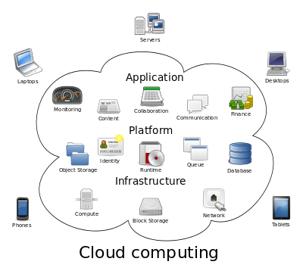
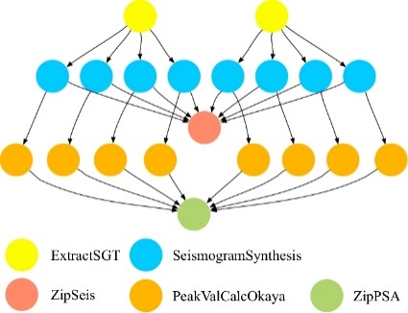

1. 研究背景
云计算正逐渐成为一个具有大规模、异构的自主系统集合和灵活的计算架构的高性能的计算环境。它提供了构建数据密集型或计算密集型并行应用程序的工具和技术，同时与传统的并行计算技术相比，它的价格要便宜得多。近年来，云环境下的工作流调度由于其在科学和经济领域的广泛应用而备受关注。
对于多目标调度问题而言，其调度的多个目标之间有时会发生冲突，如最大完成时间和总花费。在分布式平台上调度多任务工作流是一个np-complete*问题。
研究背景
问题建模
调度方法
? 匹配
实验分析
服务质量（QoS）指标
make-span
cost
总结展望
*Ullman J D. NP-complete scheduling problems[J]. Journal of Computer & System Sciences, 1975, 10(3):384-393.
Notes:
首先，研究的背景
云计算平台常常被用于大规模、复杂的经济、科学和工程问题中，如DNA结构、基因图谱定序、解析癌症细胞等高端科学计算。通常，我们将这些科学应用问题抽象为工作流。
云工作流调度问题可简单的理解为，在满足任务的数据和结构依赖关系的约束条件下，将工作流中的多个任务匹配到合适的云主机中，为了满足某种或多种服务质量需求目标而采取不同的调度策略。

Slide 4
1. 研究背景
研究背景
研究问题：云环境下多工作流-多QoS指标优化调度 的云工作流调度问题
研究现状
(元) 启发式算法+Pareto最优前沿技术
博弈理论：基于博弈的调度模型+ (Nash) 均衡策略求解
强化学习：马尔可夫决策过程(MDPs) +基于Q-learning算法求解
本文的技术路线
多工作流-多目标优化调度问题的动态博弈建模 → 问题建模
基于DQN的多智能体强化学习的工作流调度算法 → 调度方法
大量的专家知识和人为干预
静态全局的角度
问题建模
博弈模型不完善
求解方案不新颖
调度方法
实验分析
基于SLA的单目标优化
单智能体强化学习
总结展望
Notes:
本文主要研究了 云环境下多工作流-多QoS指标优化调度的云工作流调度问题。
我们把现有的研究工作主要分为了三大类。其中，绝大多数学者采用启发式算法结合pareto最优前沿技术的方法来获取优化调度方案，但这种方案需要大量的专家知识和人为干预，并且是以一个静态全局的角度看待问题，太过理想化；另外，一部分学者将多目标工作流调度问题抽象为博弈问题，然后求解均衡策略来获取调度计划，这类研究工作的最大不足之处在于其博弈模型构建得太简单且均衡解的求解方法太经典/老套；随着机器学习的日益广泛和强大，一小部分人将云工作流调度问题建模为马尔可夫决策过程，然后基于Q-learning的算法来求解，这类模型和方法其实是针对于基于SLA约束的单目标优化问题的单智能体强化学习。
针对现有问题建模与调度方法的不足，本文另辟蹊径，
提出了多工作流-多目标优化调度问题的动态博弈模型；
提出了基于DQN的多智能体强化学习框架、DQN智能体的Reward函数和Policy选择机制的设计。
本文的算法与上述对比算法最大的不同在于它不需要大量的先验或后验专家知识和人为干预，而是通过与环境和其他智能体的交互来学习相关均衡策略。此外，相较于帕累托最优策略以一个静态全局的角度看待问题，它更注重分析问题的局部性和动态性，对于在线部署或在线调度等动态更新的问题是更适用的。

Slide 5
2. 问题建模
研究背景
本节首先给出了云工作流应用模型和云资源性能-价格模型，以及在IaaS云环境下基于马尔可夫博弈的多工作流-多目标优化调度模型。
问题建模
调度方法
2.1
2.2
实验分析
总结展望
多目标工作流调度问题
基于马尔可夫博弈的云工作流调度模型
Notes:
本节首先给出了云工作流应用模型和云资源性能-价格模型，以及在IaaS云环境下基于马尔可夫博弈的多工作流-多目标优化调度模型。

Slide 6
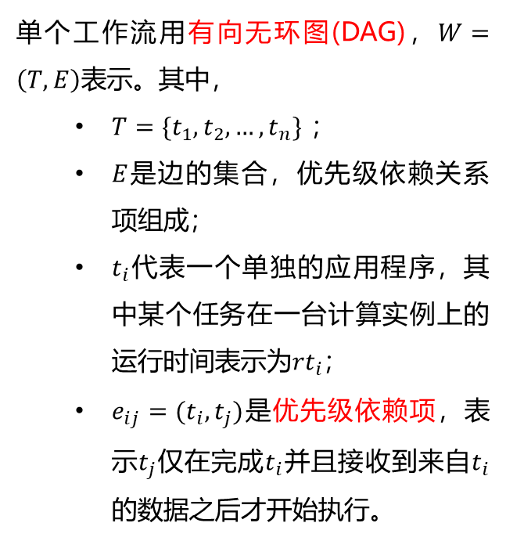
2.1.1 工作流模型
单个工作流用有向无环图(DAG)，$W=\left(T, E\right)$表示。其中，
$T=\{t_{1}, t_{2}, …, t_{n}\}$ ；
$E$是边的集合，优先级依赖关系项组成；
$t_{i}$代表一个单独的应用程序，其中某个任务在一台计算实例上的运行时间表示为${rt}_{i}$；
$e_{ij}=(t_{i}, t_{j})$是优先级依赖项，表示$t_{j}$仅在完成$t_{i}$并且接收到来自$t_{i}$的数据之后才开始执行。
工作流模型-DAG图
研究背景
问题建模
调度方法
实验分析
总结展望

Slide 7
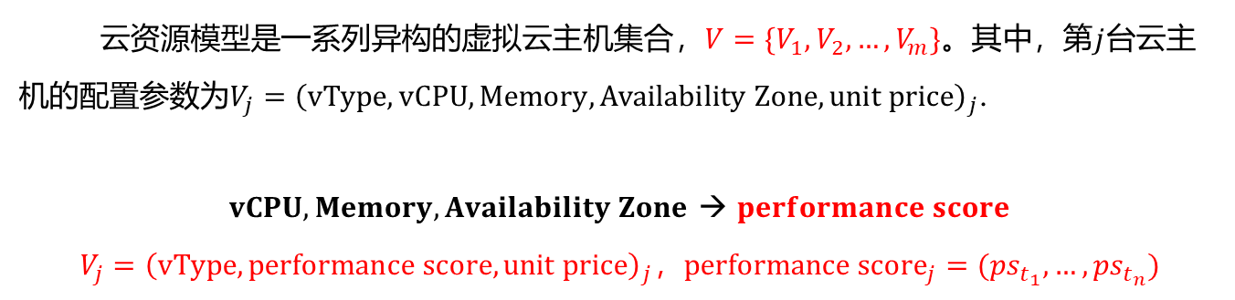
2.1.2 云资源模型
研究背景
云资源模型
问题建模
云资源模型是一系列异构的虚拟云主机集合，$V=\{V_{1}, V_{2}, …, V_{m}\}$。其中，第$j$台云主机的配置参数为$V_{j}={\left(vType, vCPU, Memory, Availability Zone, unit price\right)}_{j}$.
$vCPU, Memory, Availability Zone$ → $performance score$
$V_{j}={\left(vType, performance score, unit price\right)}_{j}$，$performance {score}_{j}=({ps}_{t_{1}}, …, {ps}_{t_{n}})$
调度方法
实验分析
总结展望

Slide 8

2.1.3 多QoS指标优化调度问题
假设条件
研究背景
双目标优化
每一个任务只能被一台云主机执行；
任务的运行时间是任务开始与结束之间的时间间隔；
不考虑资源供应或取消供应的延迟时间；
不考虑任务之间传输的延迟时间。
问题建模
${\min{f}}_{1}=makespan=max\{FT\left(V_{j},n_{k, i}\right)∗x_{k,i,j}\}$ ${\min{f}}_{2}=cost=\sum_{k=1}^{M}{FT\left(V_{j},n_{k,i}\right)∗x_{k, i,j}∗p_{j}}$
$s.t. i∈\left[1, n_{k}\right], j∈\left[1, M\right], k∈[1,K]$
$FT\left(V_{j}, n_{k, i}\right)=st_{k, i,j}+{rt}_{k, i,j}, FT(V_{j},n_{k,i,j})≥0$
调度方法
实验分析
总结展望
QoS指标
最小化最大完成时间（make-span）
最小化总花费（cost ）
Notes:
为了简化优化问题模型，我们提出了一系列的假设条件，包括：
我们的两个优化指标是 多工作流的最大完成时间和总花费。
其中，$f_{1}$, $f_{2}$分别表示量化的最大完成时间和总花费。$n_{k, i}$表示工作流中的任务，$p_{j}$表示云主机$V_{j}$的服务单价，$x_{k,i,j}$是一个布尔值：当任务$n_{k, i}$被分配到$V_{j}$上执行时，$x_{k,i,j}=1$；否则，$x_{k,i,j}=0$。$FT\left(V_{j},n_{k,i}\right)$代表$V_{j}$上执行完$n_{k, i}$之后的完成时间，由起始时间$st_{k, i,j}$和运行时间${rt}_{k, i,j}$确定。

Slide 9




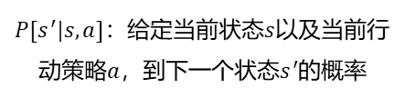


2.2.1 基于马尔可夫博弈的云工作流调度模型
研究背景
智能体 $I$
状态概率$P$
$f_{1}$, $f_{2}$分别抽象为两个智能体
$P[s^{′}|s,a]$：给定当前状态$s$以及当前行动策略$a$，到下一个状态$s^{′}$的概率
问题建模
调度方法
状态空间 S
马尔可夫博弈
贴现因子$δ$
云主机以及后续的任务来决定
$$Γ^{δ}=(i∈I, S, A, R, P)$$
实验分析
总结展望
动作空间 A
解：学习目标
奖励函数$R$
由某个任务映射到某台云主机的对应关系组成
相关均衡调度策略
Notes:
针对上述双目标优化问题，我们将IaaS云环境下动态的工作流调度过程进一步抽象和量化为一个马尔可夫博弈模型。两个调度目标分别抽象为两个智能体，状态空间由云主机以及后续的任务来决定，动作空间是由某个任务映射带某台云主机的对应关系组成，P表示转移概率系统，$δ$是贴现因子，奖励函数和调度目标相关。我们试图找到一个固定策略使得基于马尔可夫博弈问题的解是收敛与相关均衡。

Slide 10
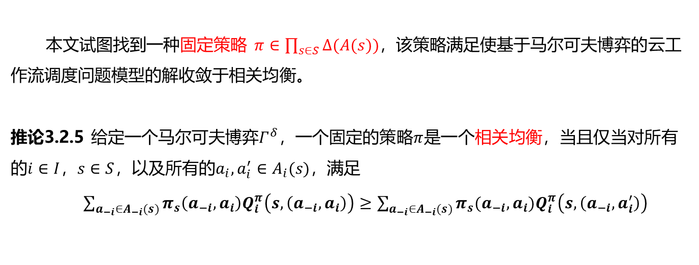
2.2.2 博弈模型的相关均衡
相关均衡讨论
研究背景
问题建模
本文试图找到一种固定策略 $π∈\prod_{s∈S}{∆(A(s))}$，该策略满足使基于马尔可夫博弈的云工作流调度问题模型的解收敛于相关均衡。
推论3.2.5 给定一个马尔可夫博弈$Γ^{δ}$，一个固定的策略$π$是一个相关均衡，当且仅当对所有的$i∈I$，$s∈S$，以及所有的$a_{i}, a_{i}^{′}∈A_{i}(s)$，满足
$\sum_{a_{−i}∈A_{−i}(s)}{π_{s}\left(a_{−i}, a_{i}\right)Q_{i}^{π}\left(s, \left(a_{−i}, a_{i}\right)\right)≥\sum_{a_{−i}∈A_{−i}(s)}{π_{s}(a_{−i}, a_{i})Q_{i}^{π}\left(s, \left(a_{−i},a_{i}^{′}\right)\right)}}$
调度方法
实验分析
总结展望
存在性证明：欧式空间的子集、“不动点 ”方法可证明推论3.2.5中的相关均衡的存在性。
Notes:
相关均衡是比Nash均衡更加一般的均衡。它满足多个参与者的策略之间的依赖关系，在联合行动的分布上，任何参与者都不会单方面的偏离。换句话说，如果没有参与者能通过策略调整改进他或她的期望效用。
为了将相关均衡概念适配到本文的马尔可夫博弈模型中，经过一系列的推导过程，得出相关均衡的定义。
需要说明的是，当状态空间、行动空间和策略空间是在欧式空间的子集，即为非空、紧的凸集的前提条件下，可通过建立“不动点”的方法证明推论3.2.5中的相关均衡的存在性^{[49]}。

Slide 11
3. 基于DQN的多智能体强化学习的云工作流调度方法
本节根据马尔可夫博弈问题模型，进一步导出量化的基于多个DQN智能体强化学习的系统模型。结合经典的博弈论中的相关均衡与机制设计理念，提出了基于DQN算法的多智能体强化学习的多目标工作流调度算法。
研究背景
问题建模
调度方法
3.1
3.2
3.3
实验分析
总结展望
系统模型
DQN算法
基于DQN的多智能体强化学习算法
Notes:
接下来，调度方法研究。

Slide 12
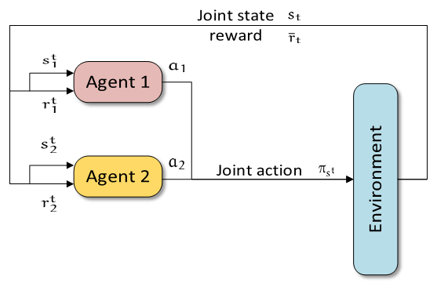
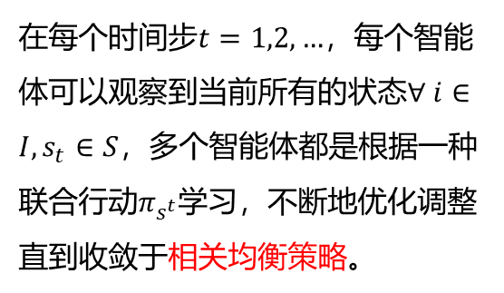
3.1 系统模型
学习过程与目标
研究背景
在每个时间步$t=1,2,…$，每个智能体可以观察到当前所有的状态$∀ i∈I, s_{t}∈S$，多个智能体都是根据一种联合行动$π_{s^{t}}$学习，不断地优化调整直到收敛于相关均衡策略。
问题建模
调度方法
实验分析
总结展望
Notes:
为了求解上述马尔可夫博弈模型，我们考虑了一个基于DQN算法的自适应多智能体强化学习（DQN-based MARL）框架。它的学习目标是通过智能体与环境及其他智能体的交互，动态地自我学习和自我优化策略，不断迭代使最终收敛于稳定的相关均衡策略，而不需要大量的先验或后验的专家知识和人为干预。

Slide 13
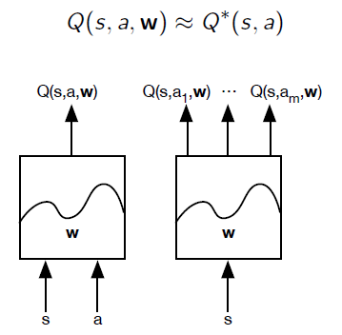
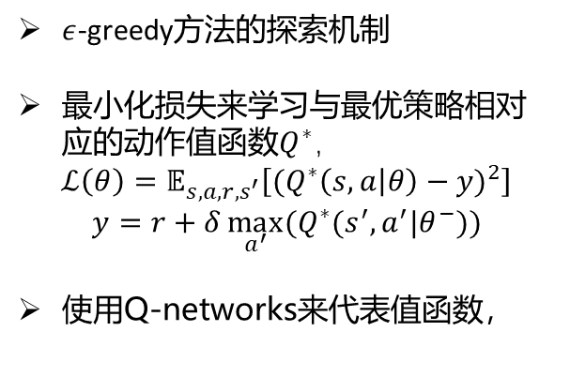
3.2 Deep-Q-Networks(DQN)算法
DQN算法分析
研究背景
$ε$-greedy方法的探索机制
最小化损失来学习与最优策略相对应的动作值函数$Q^{∗}$，
$$ℒ\left(θ\right)=𝔼_{s, a,r,s^{′}}\left[{{(Q}^{∗}\left(s, a | θ\right)−y)}^{2}\right]$$
$$y=r+δ\max_{a^{′}}{{(Q}^{∗}(s^{′},a^{′}|θ^{−}))}$$
使用Q-networks来代表值函数，
问题建模
调度方法
实验分析
总结展望
维度灾难
探索-利用权衡问题
算法稳定性
√
√
√
Notes:
每个智能体都是一个基于DQN算法的智能体。DQN是一种经典的深度强化学习算法，它通过最小化损失来学习与最优策略相对应的动作值函数Q*. 使用Q-network来代表值函数，在一定程度上解决了问题灾难，引入经验重放缓冲区模块来降低数据的相关性。使用$ε$-greedy方法来平衡探索-利用问题。
这样的模块和机制设计在一定程度上保证了DQN算法的稳定性。

Slide 14
3.3 基于DQN的多智能体强化学习算法
挑战&困境
研究背景
维度灾难、探索-利用权衡问题；← DQN算法 在一定程度上克服了它们
难以确定学习目标、学习问题的非稳定性以及协调的需要等困难← 待解决
相关均衡策略困难之“多个值的多个均衡” ← 待解决
问题建模
√
?
调度方法
?
3.3.1
3.3.2
3.3.3
实验分析
总结展望
奖励函数设计
选择机制设计
算法设计与分析
Notes:
尽管DQN算法在一定程度上克服了维度诅咒和探索权衡问题，但仍面临着很多挑战，比如：难以确定学习目标、学习问题的非稳定性以及协调的需要等困难。此外，对于博弈模型，它的均衡解可能不是唯一的，可能存在“多个值的多个均衡”。

Slide 15
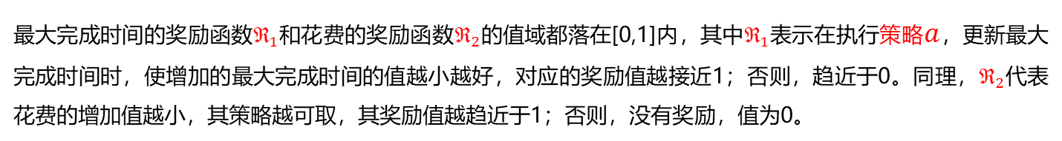
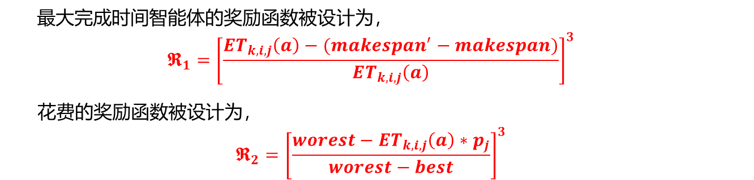
3.3.1 奖励函数设计
奖励函数设计
研究背景
最大完成时间智能体的奖励函数被设计为，
$$𝕽_{1}={\left[\frac{ET_{k, i,j}\left(a\right)−(makespan^{′}−makespan)}{ET_{k, i,j}\left(a\right)}\right]}^{3}$$
花费的奖励函数被设计为，
$$𝕽_{2}={\left[\frac{worest−ET_{k, i,j}\left(a\right)∗p_{j}}{worest−best}\right]}^{3}$$
问题建模
调度方法
实验分析
总结展望
最大完成时间的奖励函数$ℜ_{1}$和花费的奖励函数$ℜ_{2}$的值域都落在[0,1]内，其中$ℜ_{1}$表示在执行策略$a$，更新最大完成时间时，使增加的最大完成时间的值越小越好，对应的奖励值越接近1；否则，趋近于0。同理，$ℜ_{2}$代表花费的增加值越小，其策略越可取，其奖励值越趋近于1；否则，没有奖励，值为0。
Notes:
针对上述困难和挑战，我们为每个智能体设计了合适奖励函数。其中，最大完成时间智能体R1；总花费智能体R2，都做了归一化处理。

Slide 16
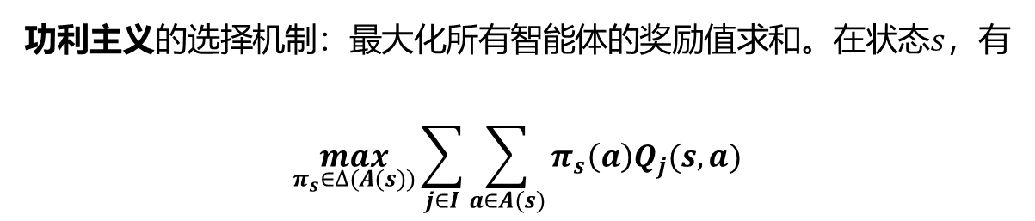
3.3.2 选择机制设计
研究背景
均衡策略选择机制
问题建模
调度方法
功利主义的选择机制：最大化所有智能体的奖励值求和。在状态$s$，有
$$\max_{π_{s}∈∆(A(s))}{\sum_{j∈I}{\sum_{a∈A(s)}{π_{s}\left(a\right)Q_{j}(s, a)}}}$$
实验分析
总结展望
Notes:
我们选择了第一种功利性的策略调整机制来作为 相关均衡策略的选择机制。

Slide 17
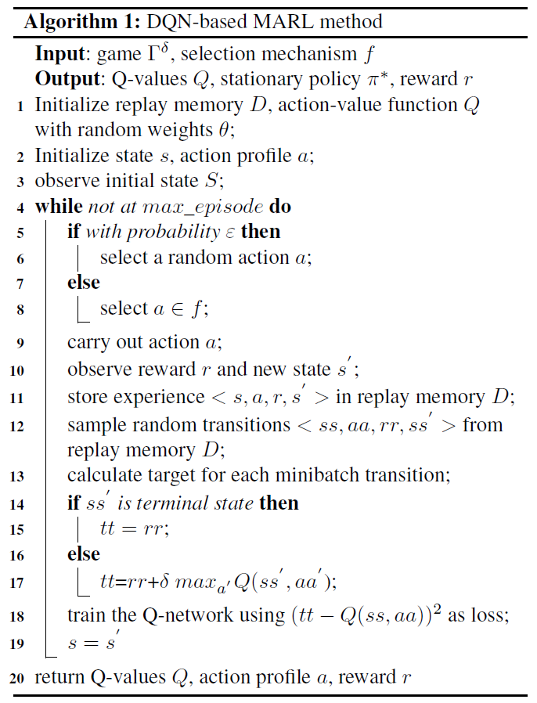
3.3.3 算法分析与设计
算法分析
研究背景
维度灾难
探索-利用权衡问题
难以确定学习目标 ← 克服（一定程度上）
学习问题的非稳定性 ←克服（一定程度上）
协调的需要 ←克服（一定程度上）
多个值的多个均衡 ←克服（一定程度上）
问题建模
√
√
调度方法
√
√
实验分析
√
√
总结展望
Paper: https://doi.org/10.1109/ACCESS.2019.2902846
source code: https://github.com/CQ6hang/DQN-based-MARL-withES
Notes:
我们提出的算法基于经典的DQN算法，并结合了多智能体强化学习中的correlated Q-leaning算法的基本思想。通过合适的奖励函数和选择机制设计。
从理论上讲，它通过神经网络、经验回放缓冲区、ϵ-greedy探索机制、智能体协作、奖励机制和选择机制的设计，在一定程度上解决了前文中提到的维度诅咒、探索-利用权衡问题，以及学习目标不明确、学习效果不稳定问题。

Slide 18
4. 案例研究和实验结果分析
本文的案例分析和算法的实现是基于仿真实验环境进行的。为了验证模型和算法，本文基于五种著名的科学工作流模板和真实的第三方商业云，如Amazon EC2云主机实例，进行了大量的案例研究。
研究背景
问题建模
调度方法
4.1
4.2
4.3
实验分析
总结展望
实验设置
对比算法
实验结果
Notes:
为了验证模型和算法，我们进行了基于真实数据的模拟实验。

Slide 19
4.1 实验设置
实验环境
研究背景
操作系统：Windows 10家庭版
处理器：Intel(R) Core i7-5500U CPU @ 2.40GHz 2.39 GHz
已安装的内存（RAM）：8.00 GB（7.70 GB可用）
集成开发环境：PyCharm 2017.3.3（专业版）
程序语言及版本：Python 3.6
问题建模
调度方法
实验分析
训练过程
一个自我学习、自我优化的过程。首先系统会实时地获取工作流和虚拟机的信息，为DQN-based MARL算法提供训练样本；然后这些样本存储在一个经验池中；之后更新模型，并将更新后的模型应用于多工作流调度。这个流程不断反复，模型环境动态更新，在特定的选择机制下调整策略，使最终收敛于相关均衡。
总结展望
Notes:
首先，我们设置了实验环境、训练过程

Slide 20
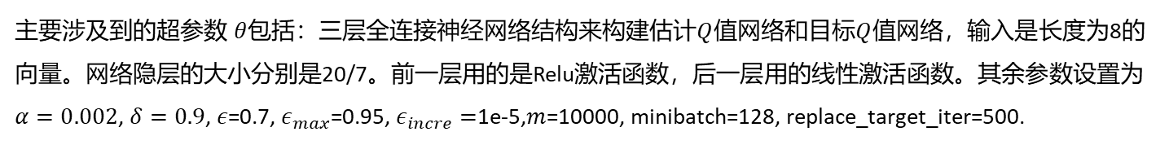
4.1 实验设置
云主机参数配置
云主机多核性能分数
vType | vCPU | Memory | Availability Zone | Price (USD$/hr)
t3.medium | 2 | 8 | us-east-2a | 0.0418
t3.large | 2 | 8 | us-east-2c | 0.0835
c5.large | 4 | 16 | us-east-2b | 0.0850
m5.large | 4 | 12 | us-east-2a | 0.0960
c5n.large | 8 | 32 | us-east-2c | 0.1080
r5a.large | 8 | 32 | us-east-2b | 0.1260
a1.4xlarge | 8 | 32 | us-east-2a | 0.4080
vType | AES | LZMA | JPEG | Canny | Lua
t3.medium | 3427 | 2967 | 3405 | 3176 | 3704
t3.large | 3611 | 3809 | 4420 | 4327 | 4831
c5.large | 3648 | 3664 | 4402 | 4152 | 4761
m5.large | 3453 | 3310 | 3997 | 3897 | 4319
c5n.large | 3774 | 3831 | 4414 | 4311 | 4864
r5a.large | 4956 | 3234 | 3569 | 3701 | 2643
a1.4xlarge | 1509 | 2221 | 2092 | 2662 | 1605
研究背景
问题建模
调度方法
实验分析
总结展望
参数设置
主要涉及到的超参数 $θ$包括：三层全连接神经网络结构来构建估计$Q$值网络和目标$Q$值网络，输入是长度为8的向量。网络隐层的大小分别是20/7。前一层用的是Relu激活函数，后一层用的线性激活函数。其余参数设置为$α=0.002$, $δ=0.9$, $ε$=0.7, $ε_{max}$=0.95, $ε_{incre}=$1e-5,$m$=10000, minibatch=128, replace_target_iter=500.
Notes:
和输入数据，以及算法的参数设置。

Slide 21
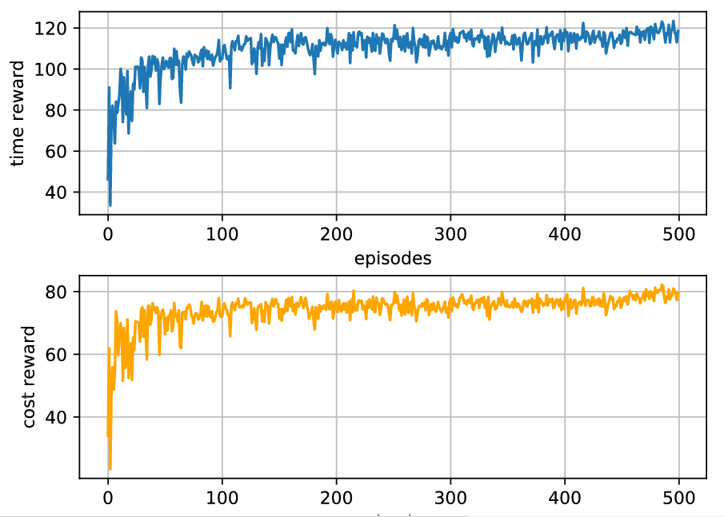
4.1 实验设置
调度算法的收敛效果
研究背景
问题建模
收敛特点
调度方法
伴随着小范围的波动
每个智能体的收敛趋势明显
实验分析
总结展望
Notes:
我们发现，伴随着合适的奖励函数设计，可以保证在多智能体学习场景中该算法的稳定性和收敛性。从实验结果来看，我们的算法的收敛效果还可以：伴随着小范围的波动，每个智能体的收敛趋势明显。

Slide 22
4.2 对比算法
MOPSO
PSO + Pareto front technology (non-dominated, Archive, speed update…)
Paper: https://ieeexplore.ieee.org/stamp/stamp.jsp?arnumber=1304847
source code: https://github.com/Judiths/MOPSO
研究背景
问题建模
NSGA-II
调度方法
GA + Pareto front technology (non-dominated sorting, calculate crowding distance, elitism selection…)
Paper: https://ieeexplore.ieee.org/document/996017?arnumber=996017
source code: https://github.com/Judiths/plan-b
实验分析
GTBGA
总结展望
Repeated game + equilibrium + greedy strategy
Paper: https://doi.org/10.1007/978-3-319-94376-3_9
source code: https://github.com/Judiths/plan-b
Notes:
我们的对比算法考虑了MOPSO、NSGA-II以及基于博弈的贪心算法GTBGA。

Slide 23
4.3 实验结果
总任务数目为138时的对比结果表
研究背景
算法 | 最大完成时间 | 总花费 | 花费差值百分比
GTBGA | 456.961304 | 0.022345547 | -5.9382614%
NSGA-II | 305.309292 | 0.020426507 | 2.8987017%
MOPSO | 287.696525 | 0.020151471 | 4.3031031%
DQN-based MARL | 102.6682 | 0.02101861 | 0
问题建模
调度方法
实验分析
总结展望
考虑到最大完成时间 和总花费 的权衡时，MOPSO算法的性能明显超过GTBGA和NSGA-II的性能。虽然MOPSO算法得出的花费比我们提出的算法更便宜，但是我们提出的算法在最大完成时间最优性方面明显打败了基准对比算法，并且我们的算法比GTBGA便宜5.938%，仅比NSGA-II和MOPSO算法分别贵2.899%, 4.303%.
Notes:
我们首先进行了当任务总数为138个时的对比结果。在最大完成时间指标上看，我们的算法占绝对优势，但在总花费指标上优势不是很明显，比GTBGA便宜5.9%，但比NSGA-II和MOPSO高出2.8%和4.3%左右。

Slide 24
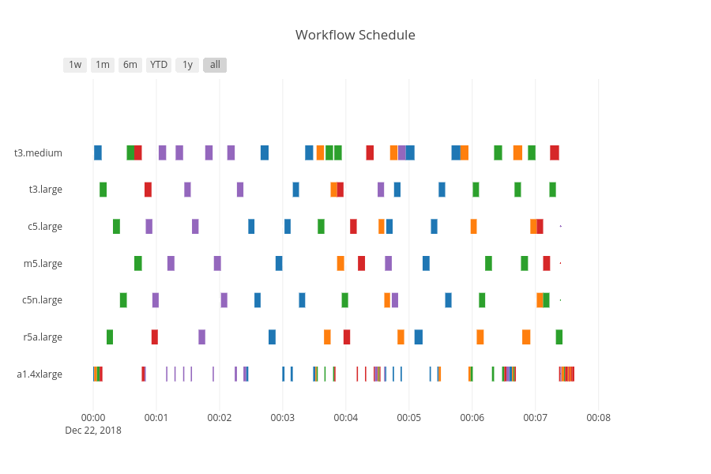
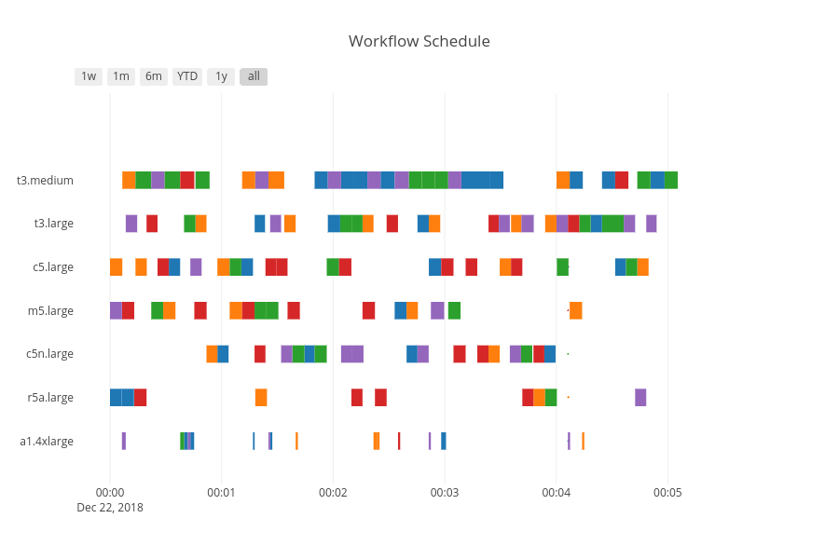
4.3 实验结果
GTBGA
NSGA-II
研究背景
问题建模
调度方法
实验分析
总结展望
Notes:
我们接着给出了四种算法的调度结果，每种算法对应一张甘特图。都是来自于五种不同工作流，任务总数为138个的任务调度结果。每种颜色代表一种工作流。

Slide 25
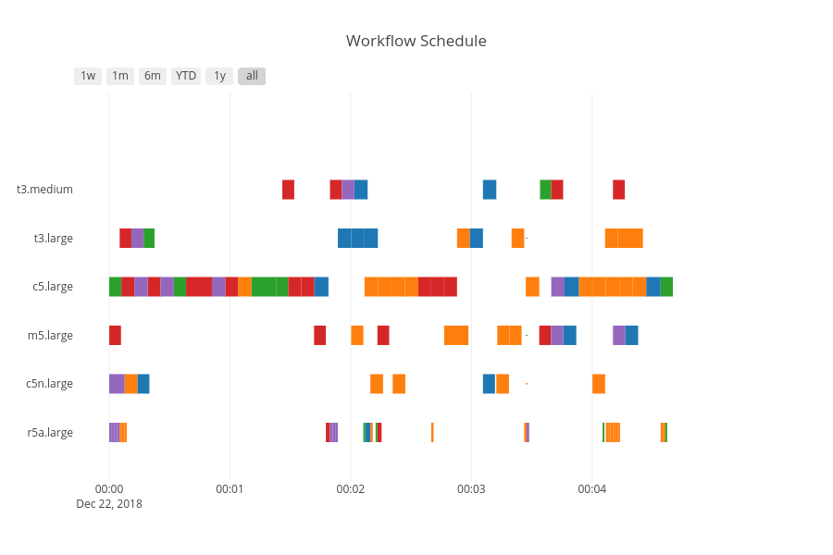
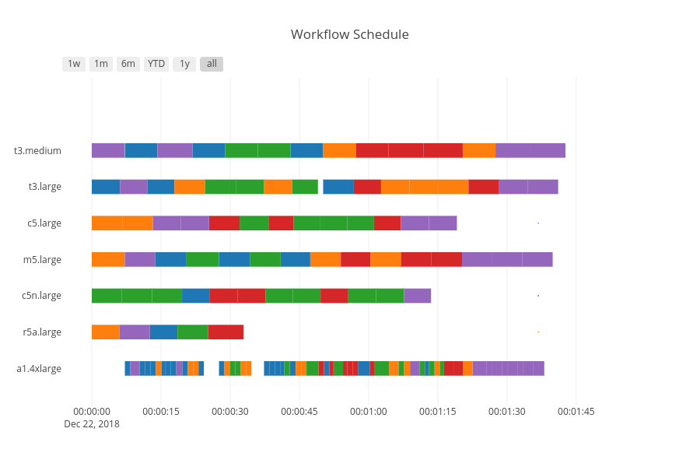
4.3 实验结果
MOPSO
DQN-based MARL
研究背景
问题建模
调度方法
实验分析
总结展望
Notes:
从图中可以看出，我们提出的算法（DQN-based MARL method）在最大完成时间方面明显优于对比算法（GTBGA，NSGA-II以及MOPSO）。直观地讲，由于我们的算法留下较少的任务间的停留时间并且更多地利用了Amazon EC2平台提供的底层并行性，因此实现了这种优势。相比之下，对比算法倾向于首先遵循工作流的拓扑结构约束，而没有充分利用任务之间潜在的并行性。

Slide 26
4.3 实验结果
任务总数=138
任务总数=252
研究背景
问题建模
调度方法
实验分析
总结展望
Notes:
接着我们罗列了当任务总数为138、252、358以及497时的对比结果。每张子图用双坐标轴图表示，其中条形图表示最大完成时间（make-span），折线图表示总花费（cost）。针对最大完成时间指标，总任务数的增加并不会影响四种算法的最大完成时间上的对比趋势，DQN-based MARL算法总是最优的，其优势很明显，最大完成时间低于最好的对比算法的差值概率超过50%；相反，总花费的变化相对比较明显。

Slide 27
4.3 实验结果
任务总数=358
任务总数=497
研究背景
问题建模
调度方法
实验分析
总结展望
Notes:
图5.4罗列了当任务总数为138、252、358以及497时的对比结果。每张子图用双坐标轴图表示，其中条形图表示最大完成时间（make-span），折线图表示总花费（cost）。针对最大完成时间指标，总任务数的增加并不会影响四种算法的最大完成时间上的对比趋势，DQN-based MARL算法总是最优的，其优势很明显，最大完成时间低于最好的对比算法的差值概率超过50%；相反，总花费的变化相对比较明显。

Slide 28
4.3 实验结果
不同任务总数算法的花费趋势
研究背景
问题建模
调度方法
实验分析
总结展望
从图中可以看出，在同一总任务数下，四种算法的总花费的差距并不大，基本持平。
Notes:
图5.5单独分析了四种任务大小下的总花费的对比结果。从图中可以看出，在同一总任务数下，四种算法的总花费的差距并不大，基本持平。

Slide 29
4.3 实验结果
最大完成时间的相对增长率
研究背景
算法 | 任务总数
 | 138 | 252 | 358 | 497
GTBGA | -0.77532 | -0.82219 | -0.83579 | -0.85493
NSGA-II | -0.66372 | -0.70589 | -0.68539 | -0.73011
MOPSO | -0.64314 | -0.61799 | -0.53457 | -0.70908
问题建模
调度方法
实验分析
总花费的相对增长率
算法 | 任务总数
 | 138 | 252 | 358 | 497
GTBGA | -0.059383 | 0.040311 | 0.055401 | 0.098098
NSGA-II | 0.028987 | 0.062725 | 0.049967 | 0.029534
MOPSO | 0.043031 | 0.083047 | 0.076154 | 0.0891
总结展望
Notes:
表5.4和表5.5进一步对比了实验结果，分别给出了DQN-based MARL相对于其它算法在最大完成时间和花费方面的增长百分比的对比数据。其中，在最大完成时间（make-span）指标上本文提出的算法绝对优于对比算法（>53.4%）；相反，随着任务数的增加其支付的总花费（cost）波动性则高于对比算法，但其长势控制在2%到9.9%之间。

Slide 30
5. 工作总结
将复杂而具体的IaaS云环境下的多工作流-多目标优化调度问题量化并形式化抽象建模成马尔可夫博弈模型，并讨论了该问题模型下的相关均衡解。
导出量化的基于DQN算法的多智能体强化学习的系统模型，再通过设计合适的奖励函数和选择机制保证多个DQN智能体在马尔可夫博弈学习环境下的学习策略收敛于相关均衡解。
将真实的实验数据代入多个DQN智能体强化学习模型中，通过DQN智能体之间、DQN智能体与环境之间的交互和状态更新，最终获得自我学习和自我优化的最大完成时间和总花费的自适应调度结果。
研究背景
问题建模
调度方法
实验分析
总结展望

Slide 31
5. 研究展望
研究背景
改进的地方
问题建模
对实验数据的完善。数据预处理模块优化、工业级数据、可用的Demo。
更多其他合理的QoS指标优化。如弹性时间、资源使用成本 和可靠性。
基于策略迭代的强化学习算法。如DDPG，MADDPG的尝试和探索。
多个服务厂商、任务的传输延迟。
……
To be continued…
调度方法
实验分析
总结展望

Slide 32

THANKS
FOR LISTENING

Slide 33
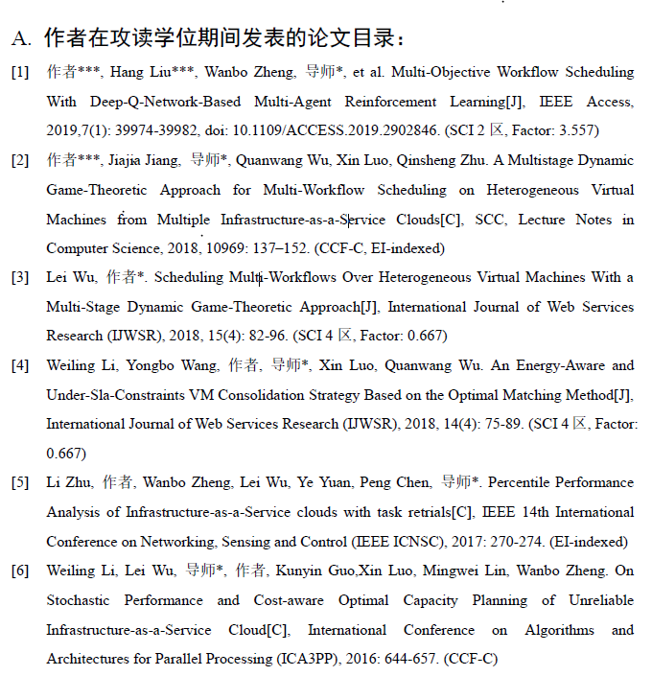
附录
研究背景
问题建模
调度方法
实验分析
总结展望
附录

Slide 34
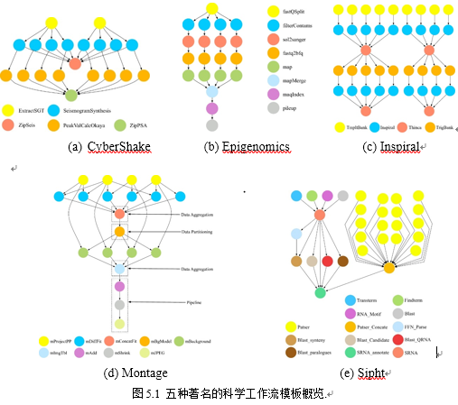
1. 研究背景
云工作流调度问题
研究背景
? 匹配
问题建模
调度方法
实验分析
服务质量（QoS）指标
make-span
cost
Security
Reliability
Availability
Performance
总结展望
Notes:
云工作流调度问题可以简单地理解为，在满足任务的数据和结构依赖关系的约束条件下，将工作流中的多个任务匹配到合适的云主机中，为了满足某种或多种服务质量需求目标而采取不同的调度策略。

Slide 35
2.1 云工作流调度问题
研究背景
2.1.1
2.1.2
2.1.3
问题建模
调度方法
工作流模型
云资源模型
多QoS指标优化调度问题
实验分析
总结展望

Slide 36
2.2 基于马尔可夫博弈的云工作流调度模型
针对上述双目标优化问题，本文以马尔可夫博弈为形式化和量化描述工具，对IaaS云环境下动态的工作流调度过程进行形式化建模，分析该博弈模型下的相关均衡以及机制设计。
研究背景
问题建模
2.2.1
2.2.2
调度方法
实验分析
总结展望
基于马尔可夫博弈的云工作流调度模型
博弈模型的相关均衡

Slide 37

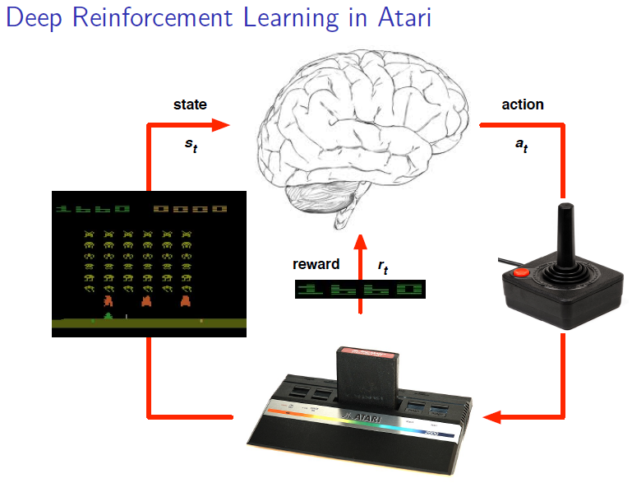
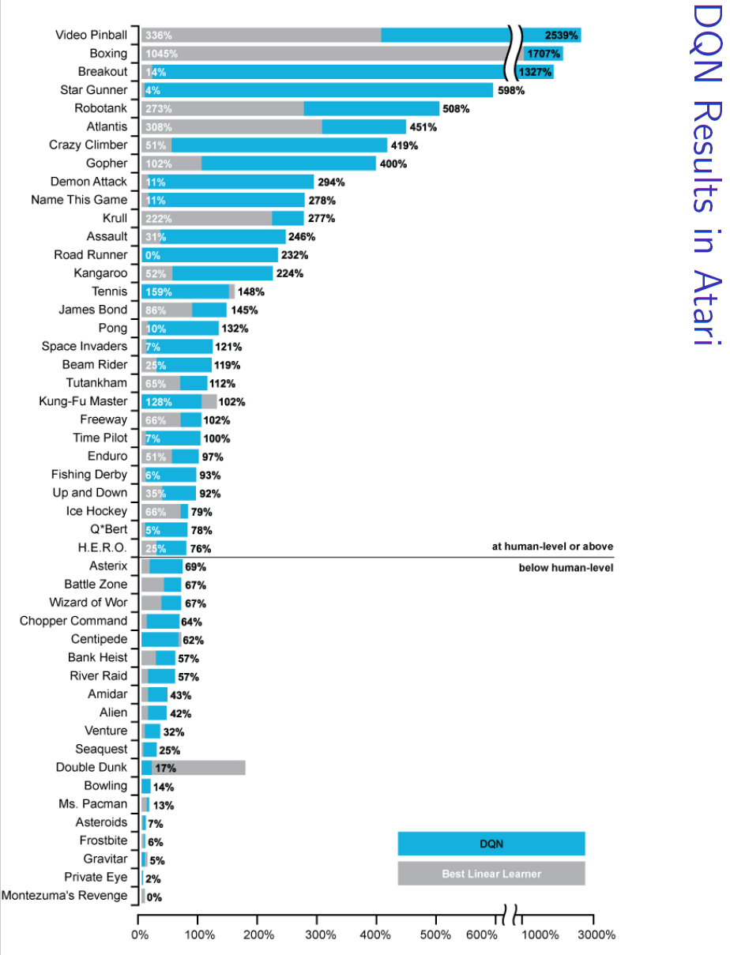
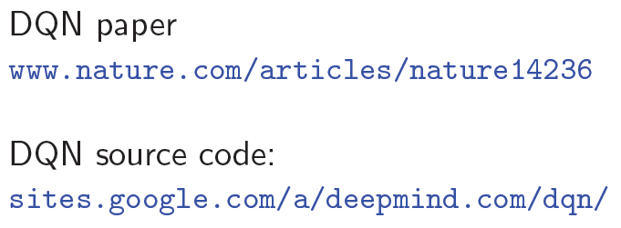
例子: Deep-Q-Networks（DQN）in Atari
研究背景
问题建模
调度方法
实验分析
总结展望
Notes:
DQN的问世和著名的例子是在Atari游戏中的应用。作者也将代码开源了，可供我们参考和学习。

Slide 38
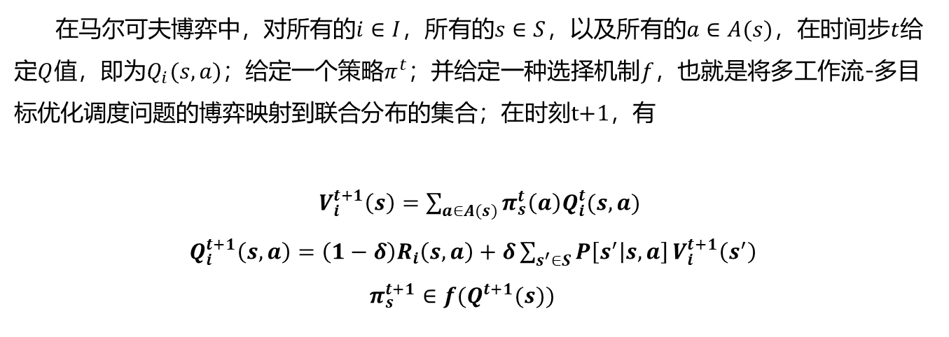
3.3.3 算法设计与分析
原问题的求解
研究背景
在马尔可夫博弈中，对所有的$i∈I$，所有的$s∈S$，以及所有的$a∈A(s)$，在时间步$t$给定$Q$值，即为$Q_{i}(s, a)$；给定一个策略$π^{t}$；并给定一种选择机制$f$，也就是将多工作流-多目标优化调度问题的博弈映射到联合分布的集合；在时刻t+1，有
$V_{i}^{t+1}\left(s\right)=\sum_{a∈A(s)}{π_{s}^{t}\left(a\right)Q_{i}^{t}(s,a)}$
$Q_{i}^{t+1}\left(s,a\right)=\left(1−δ\right)R_{i}\left(s,a\right)+δ\sum_{s^{′}∈S}{P\left[s^{′} | s, a\right]}V_{i}^{t+1}\left(s^{′}\right)$ $π_{s}^{t+1}∈f(Q^{t+1}(s))$
问题建模
调度方法
实验分析
总结展望
Notes:
为了使动态调度结果收敛于相关均衡，每个DQN智能体都学习相关均衡策略$π^{t}$，其中$π_{s}^{t+1}∈f(Q^{t+1}(s))$。

Slide 39
2. 理论基础
本节主要对云环境下多工作流-多QoS指标优化调度问题建模和求解方法所涉及到的相关理论知识进行简要的介绍。主要涉及到云工作流、多目标优化、博弈论以及强化学习的基础概念。
研究背景
问题建模
调度方法
实验分析
2.1
2.2
2.3
2.4
总结展望
云工作流简介
多目标优化
博弈论基本概念
强化学习
附录

Slide 40
2.1 云工作流简介
研究背景
科学工作流
问题建模
工作流的概念根植于商业企业，作为一种业务流程的建模工具。各种科学领域都使用工作流来分析大量数据，并在云计算环境中有效地运行复杂的模拟和实验。
调度方法
实验分析
总结展望
附录
Notes:
随着与日俱增的按需付费的云服务，越来越多的企业和社区选择云计算平台来部署他们的商业或科学工作流应用程序。云工作流是一个被广泛应用的模型，用于描述在IaaS云上部署和托管的商业的、科学的以及工程相关的数据密集型或计算密集型的应用程序。工作流的概念根植于商业企业，作为一种业务流程的建模工具。这些业务工作流程旨在自动化和优化组织的流程，被视为有序的活动序列，并且是由1993年成立的工作流管理联盟（WfMC）领导的成熟研究领域。之后这种工作流的概念延伸到科学界，被统一称作科学工作流。科学工作流一般支持大规模、复杂的科学过程，它们旨在通过管理、分析、模拟和可视化科学数据来进行实验和证明科学假设。因此，尽管商业和科学工作流共享相同的基本概念，但两者都有特定的要求，需要单独考虑。本文重点关注了科学工作流的调度情况，后文都将其简称为工作流。

Slide 41
2.2 多目标优化
多目标优化是一个涉及多个目标函数同时优化的数学优化问题的多准则决策领域。目前多目标优化已应用于许多科学领域，这类问题常常需要在两个或多个相互冲突的目标之间存在权衡的情况下做出最优决策。
研究背景
问题建模
调度方法
2.2.1
2.2.2
2.2.3
实验分析
总结展望
多目标优化问题
帕累托最优解
多目标优化方法
附录

Slide 42
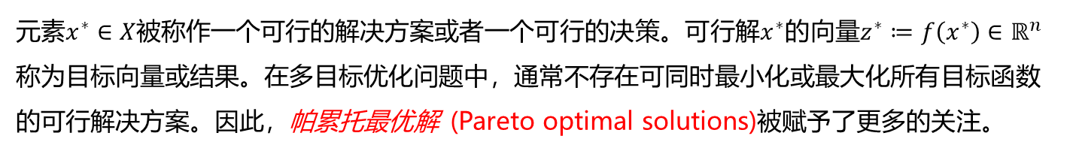

2.2.1 多目标优化(MOP)问题
MOP通用模型
研究背景
$\left\{\begin{aligned}min/max f_{1}(x) \\ … \\ min/max f_{i}(x) \\ … \\ min/max f_{n}(x)\end{aligned}\right.$
$s.t. { g}_{j}\left(x\right)≤0, j=1,…,m_{1}$ $h_{l}\left(x\right)=0, l=1,…,m_{2}$
问题建模
调度方法
实验分析
总结展望
元素$x^{∗}∈X$被称作一个可行的解决方案或者一个可行的决策。可行解$x^{∗}$的向量$z^{∗}≔f\left(x^{∗}\right)∈ℝ^{n}$称为目标向量或结果。在多目标优化问题中，通常不存在可同时最小化或最大化所有目标函数的可行解决方案。因此，帕累托最优解 (Pareto optimal solutions)被赋予了更多的关注。
附录
Notes:
元素$x^{∗}∈X$被称作一个可行的解决方案或者一个可行的决策。可行解$x^{∗}$的向量$z^{∗}≔f\left(x^{∗}\right)∈ℝ^{n}$称为目标向量或结果。在多目标优化问题中，通常不存在可同时最小化或最大化所有目标函数的可行解决方案。

Slide 43
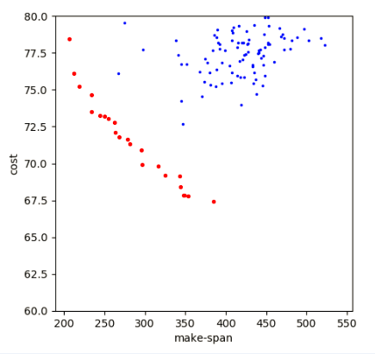

2.2.2 帕累托最优解
帕累托前沿
研究背景
问题建模
定义2.3.1.在数学术语中，一个可行解$x^{1}∈X$被称为帕累托支配另一个解$x^{2}∈X$，如果满足
对所有的$i∈\{1,2,…,n\}$，满足$f_{i}\left(x^{1}\right)≤f_{i}(x^{2})$, 且
对至少一个$j∈\{1,2,…,n\}$，满足$f_{j}\left(x^{1}\right)<f_{j}(x^{2})$.
如果不存在其它的解支配$x^{∗}∈X$，则$x^{∗}$被称为帕累托最优。帕累托最优结果的集合通常被称为帕累托前沿或者帕累托边界。
调度方法
实验分析
总结展望
附录
多目标优化问题的帕累托前沿如果是有限的话，最低点目标向量$z^{nad}、$理想目标向量$z^{ideal}$分别定义了帕累托最优解的目标函数值的上限和下限。
Notes:
多目标优化问题的帕累托前沿如果是有限的话，它们受到所谓的最低点目标向量$z^{nad}$和理想目标向量$z^{ideal}$的限制。

Slide 44
2.2.3 多目标优化方法
当强调做出决策时，解决多目标优化问题的目标是支持决策者根据其主观偏好找到最优选的帕累托最优解。
研究背景
问题建模
无偏好方法
后验方法
决策者没有明确表达任何偏好信息。
如：标度化方法
产生所有帕累托最优解或者帕累托最优解的代表性子集。
如：基于数学规划的后验方法（NBI、NBIm、NC、SPO等）以及
进化算法（NSGA-II、MOPSO、SPEA-2等）
调度方法
大量的专家知识和人为干预
静态全局的角度
实验分析
总结展望
先验方法
交互方法
在求解过程之前表达足够的偏好信息。
如：效用函数、词典排序以及目标规划方法
迭代的、交互的求解过程。
决策者在每次迭代时表达偏好，以获得决策者感兴趣的帕累托最优解，并了解可以获得哪种解决方案
附录
Notes:
求解一个多目标优化问题有时被理解为近似或计算所有或一组具有代表性的帕累托最优解^{[39]}。当强调做出决策时，解决多目标优化问题的目标是支持决策者根据其主观偏好找到最优选的帕累托最优解。其潜在的假设是，必须确定一个问题的解决方案，以便在实践中实施。在这种情况下，人类决策者扮演着重要的角色，决策者通常是相关问题领域的专家。多目标优化方法通常分为四类，包括无偏好方法、先验方法、后验方法以及交互方法。

Slide 45
2.3 博弈论基本概念
博弈论是对理性决策者之间策略交互的数学模型的研究。
研究背景
问题建模
调度方法
2.2.1
2.2.2
实验分析
总结展望
博弈论简介
博弈模型的解
附录

Slide 46
2.3.1 博弈论简介
博弈解释
研究背景
通用模型
博弈，可以理解为一些个人或组织在一定的环境和规则下，同时或先后，一次或多次，从各自允许选择的行为或策略中进行选择并加以实施，各自取得相应结果的过程。
博弈的三种表现形式
策略式博弈—— 三元组
扩展式博弈—— 六元组
特征函数式—— 合作博弈、两要素
问题建模
调度方法
实验分析
总结展望
附录

Slide 47
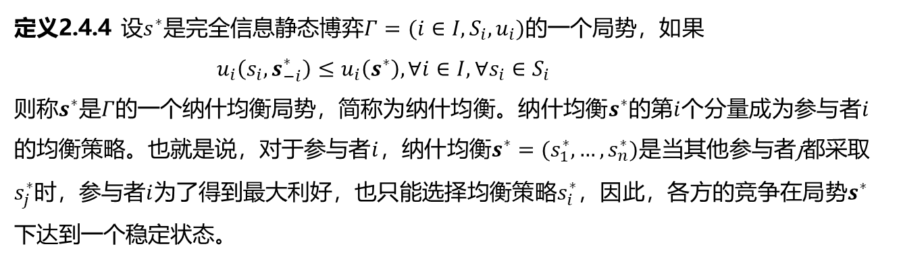
2.3.2 博弈模型的解
纳什均衡
研究背景
定义2.4.4 设$s^{∗}$是完全信息静态博弈$Γ=(i∈I, S_{i},u_{i})$的一个局势，如果
$u_{i}\left(s_{i}, s_{−i}^{∗}\right)≤u_{i}\left(s^{∗}\right), ∀i∈I, ∀s_{i}∈S_{i}$
则称$s^{∗}$是$Γ$的一个纳什均衡局势，简称为纳什均衡。纳什均衡$s^{∗}$的第$i$个分量成为参与者$i$的均衡策略。也就是说，对于参与者$i$，纳什均衡$s^{∗}=(s_{1}^{∗}, …, s_{n}^{∗})$是当其他参与者j都采取$s_{j}^{∗}$时，参与者$i$为了得到最大利好，也只能选择均衡策略$s_{i}^{∗}$，因此，各方的竞争在局势$s^{∗}$下达到一个稳定状态。
问题建模
调度方法
实验分析
总结展望
附录
现象：“囚徒困境”、“信任困境”、“多重纳什均衡”等。
完善：集体理性与帕累托上策均衡、策略的风险与风险上策均衡、策略的多重性与聚点均衡，以及机制设计与相关均衡 等均衡理论。

Slide 48

Appendices. 机制设计与相关均衡
研究背景
定义3.2.2 设$\left(Ω, π\right)$是一个可数的概率空间。对每个参与者$i$，设$P_{i}$为的信息分区，$q_{i}$是$i$的后验概率且$s_{i}:Ω→A_{i}$，在$i$的信息分区的相同的单元格中为状态指定相同的值。如果对所有的参与者$i$以及每一种策略调整$φ_{i}$满足，
$\sum_{ω∈Ω}{q_{i}\left(ω\right)u_{i}\left(s_{i}\left(ω\right), s_{−i}\left(ω\right)\right)≥\sum_{ω∈Ω}{q_{i}\left(ω\right)u_{i}(φ_{i}\left(s_{i}\left(ω\right)\right), s_{−i}(ω))}}$ (3.5)
则$\left(\left(Ω, π\right), P_{i}, s_{i}\right)$是策略式博弈$Γ=(i∈I, A_{i},u_{i})$的一个相关均衡。
推论3.2.5 给定一个马尔可夫博弈$Γ^{δ}$，一个固定的策略$π$是一个相关均衡，当且仅当对所有的$i∈I$，$s∈S$，以及所有的$a_{i}, a_{i}^{′}∈A_{i}(s)$，满足
$\sum_{a_{−i}∈A_{−i}(s)}{π_{s}\left(a_{−i}, a_{i}\right)Q_{i}^{π}\left(s, \left(a_{−i}, a_{i}\right)\right)≥\sum_{a_{−i}∈A_{−i}(s)}{π_{s}(a_{−i}, a_{i})Q_{i}^{π}\left(s, \left(a_{−i},a_{i}^{′}\right)\right)}}$ (3.12)
由于$π_{s}\left(a_{−i}, a_{i}\right)$是未知的，$Q_{i}^{π}\left(s, \left(a_{−i}, a_{i}\right)\right)$也是未知的，并且公式(3.12)是一个非线性不等式系统。
理论基础
问题建模
调度方法
实验分析
总结展望
附录

Slide 49
2.4 强化学习
基本思想
“通过与环境的交互来学习”
效益法则 (Edward Thorndike)、强化理论 (B.F. Skinner)
“最优控制理论”
系统状态、值函数、贝尔曼方程 (Richard E. Bellman)
研究背景
问题建模
调度方法
实验分析
关键特点
总结展望
学习者不会被告知将采取哪些行动
试错（trial-and-error）学习
延迟奖励的可能性
需要平衡探索和利用（exploration-exploitation tradeoff）
介于监督学习和非监督学习之间的机器学习算法
附录
强化学习环境概述
Notes:
强化学习是机器学习中介于监督学习和非监督学习之间的一个领域，强调如何基于环境行动，以取得最大化的预期收益^{[45]}。强化学习在很多领域都有研究，比如博弈论、控制论、运筹学、信息论、仿真优化、群体智能、统计学领域等，都发挥着它的影响力。

Slide 50
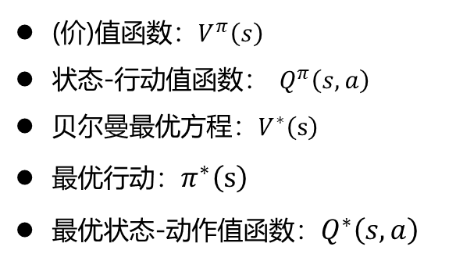
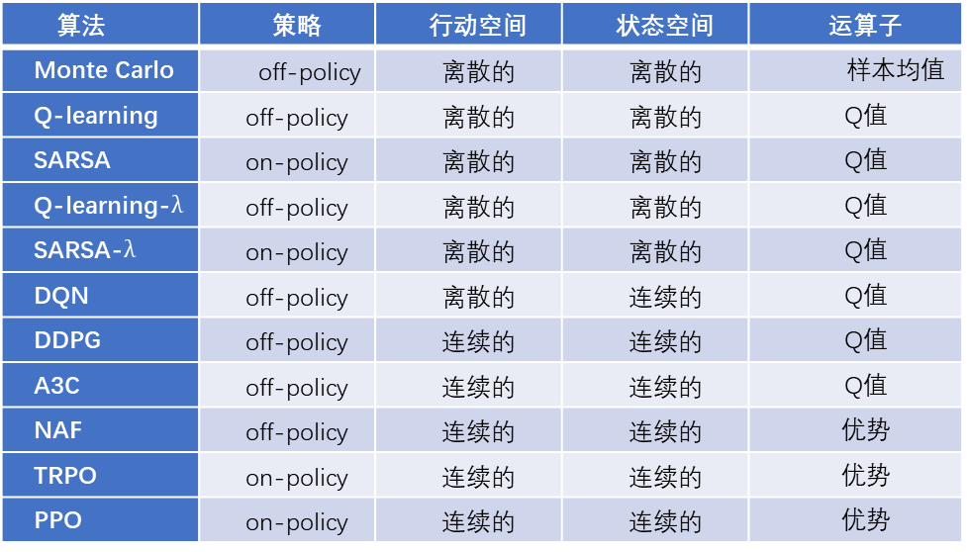
2.4.1 单个智能体案例
学习环境
强化学习算法比较
马尔可夫决策过程（MDP）
研究背景
算法 | 策略 | 行动空间 | 状态空间 | 运算子
Monte Carlo | off-policy | 离散的 | 离散的 | 样本均值
Q-learning | off-policy | 离散的 | 离散的 | Q值
SARSA | on-policy | 离散的 | 离散的 | Q值
Q-learning-$λ$ | off-policy | 离散的 | 离散的 | Q值
SARSA-$λ$ | on-policy | 离散的 | 离散的 | Q值
DQN | off-policy | 离散的 | 连续的 | Q值
DDPG | off-policy | 连续的 | 连续的 | Q值
A3C | off-policy | 连续的 | 连续的 | Q值
NAF | off-policy | 连续的 | 连续的 | 优势
TRPO | on-policy | 连续的 | 连续的 | 优势
PPO | on-policy | 连续的 | 连续的 | 优势
问题建模
值迭代
调度方法
(价)值函数：$V^{π}\left(s\right)$
状态-行动值函数： $Q^{π}\left(s, a\right)$
贝尔曼最优方程：$V^{∗}\left(s\right)$
最优行动：$π^{∗}\left(s\right)$
最优状态-动作值函数：$Q^{∗}\left(s,a\right)$
实验分析
总结展望
附录
面临的挑战
维度灾难
探索-利用权衡问题
Notes:
在博弈论的语境下，马尔可夫决策过程也可以看作为只有一个参与者或智能体的随机博弈。

Slide 51
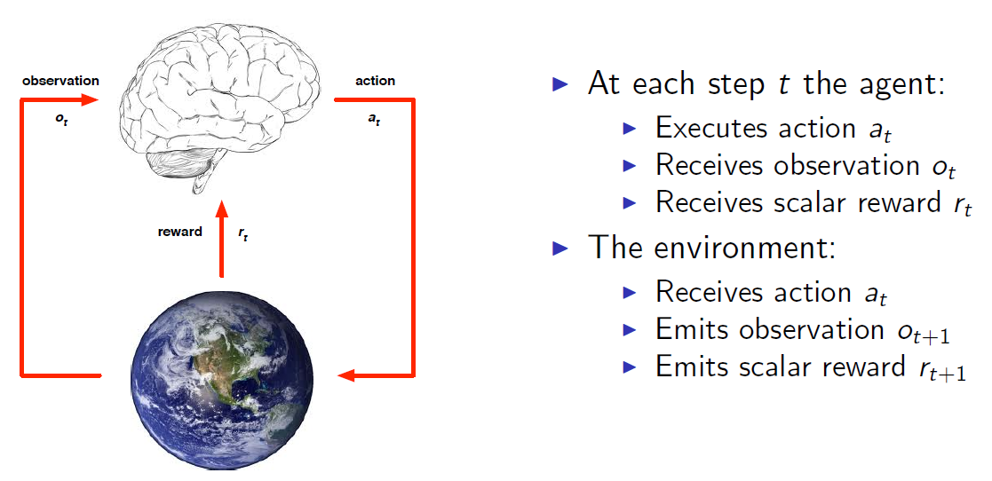
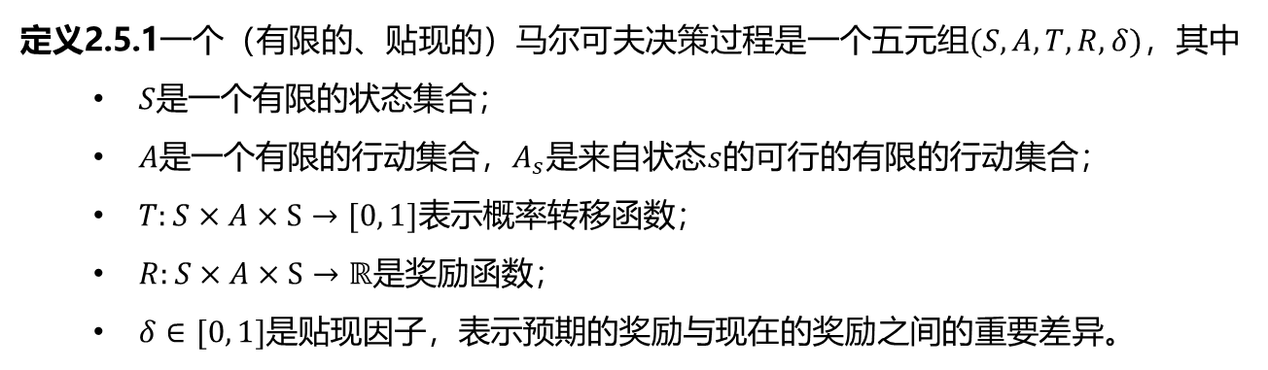
Appendices. 马尔可夫决策过程（MDP）
定义2.5.1一个（有限的、贴现的）马尔可夫决策过程是一个五元组$(S, A, T,R, δ)$，其中
$S$是一个有限的状态集合；
$A$是一个有限的行动集合，$A_{s}$是来自状态$s$的可行的有限的行动集合；
$T:S×A×S→[0, 1]$表示概率转移函数；
$R:S×A×S→ℝ$是奖励函数；
$δ∈[0, 1]$是贴现因子，表示预期的奖励与现在的奖励之间的重要差异。
研究背景
问题建模
调度方法
实验分析
总结展望
附录

Slide 52
2.4.2 多个智能体案例
学习环境
多智能体 |  | 博弈设置
 |  | 无状态博弈 | 团队Markov博弈 | 一般Markov博弈
强化学习 | 独立学习 | Stateless Q-learning Learning Automata IGA FMQ Commitment Sequences Lenient Q-learners | Policy Search Policy Gradient | MG-ILA (WOLF-)PG Learning of Coordination Independent RL CQ-learning
 | 联合行动学习 |  | Distributed-Q Sparse Tabular Q Utile Coordination | Nash-Q Friend-or-Foe Q Asymmetric Q Joint Action Learning Correlated Q
博弈场景
如：策略式博弈、随机博弈
研究背景
问题建模
调度方法
实验分析
面临的挑战
总结展望
维度灾难
探索-利用权衡问题
难以确定学习目标
学习问题的非稳定性
协调的需要等困难.
附录

Slide 53

Appendice： 马尔可夫博弈
定义3.2.1 一个（有限的，贴现的）马尔可夫博弈是一个元组$Γ^{δ}=(i∈I, S, A, R, P)$，其中，
$I$是一个有限的参与者或智能体的集合；
$S$是一个有限的状态集合；
$A=\prod_{i∈I, s∈S}{A_{i}(s)}$，其中$A_{i}\left(s\right)$表示智能体$i$在状态s的有限的纯策略集合。为了区分智能体$i$与其他智能体$−i$，$A\left(s\right)≡\prod_{i∈I}{A_{i}(s)}$且$A_{−i}\left(s\right)=\prod_{j≠i}{A_{j}(s)},A\left(s\right)=A_{−i}\left(s\right)×A_{i}(s)$；$a=\left(a_{−i}, a_{i}\right)∈A(s)$，其中$a_{i}∈A_{i}(s)$且$a_{−i}∈A_{−i}(s)$；状态-行动对集合$𝒜=\bigcup_{s∈S}{\bigcup_{a∈A(s)}{\{(s, a)\}}}$。
$R: 𝒜→{\left[α, β\right]}^{I}$，其中$R_{i}\left(s, a\right)∈[α, β]$表示智能体$i$在状态s以及在行动策略为$a∈A(s)$的奖励；
$P$是一个转移概率系统，即对所有的$s∈S, a∈A\left(s\right)$，有$P\left[s^{′} | s, a\right]≥0$且$\sum_{s^{′}∈S}{P\left[s^{′} | s, a\right]=1}$；我们将$P[s^{′}|s,a]$解释为给定当前状态$s$以及当前行动策略$a$，到下一个状态$s^{′}$的概率；
$δ∈[0, 1]$表示贴现因子。
研究背景
问题建模
调度方法
实验分析
总结展望
附录

Slide 54
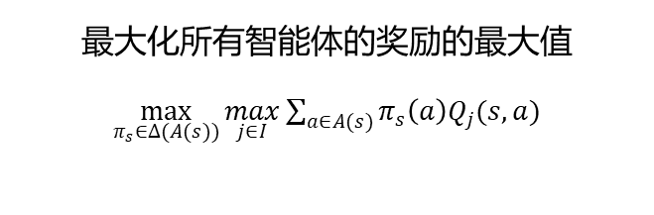
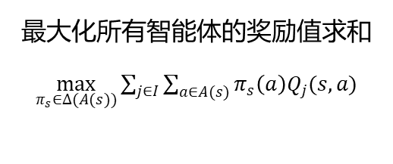
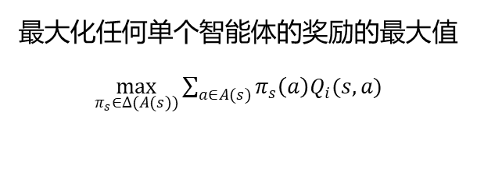
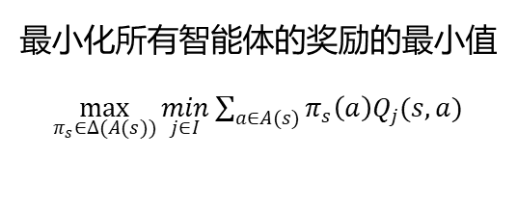
3.3.2 选择机制设计
功利的-utilitarian
富豪的-plutocratic
研究背景
最大化所有智能体的奖励值求和$\max_{π_{s}∈∆(A(s))}{\sum_{j∈I}{\sum_{a∈A(s)}{π_{s}\left(a\right)Q_{j}(s, a)}}}$
最大化所有智能体的奖励的最大值$\max_{π_{s}∈∆(A(s))}{\max_{j∈I}{\sum_{a∈A(s)}{π_{s}\left(a\right)Q_{j}(s, a)}}}$
问题建模
调度方法
实验分析
平等的-egalitarian
独裁的-dictatorial
总结展望
最小化所有智能体的奖励的最小值$\max_{π_{s}∈∆(A(s))}{\min_{j∈I}{\sum_{a∈A(s)}{π_{s}\left(a\right)Q_{j}(s,a)}}}$
最大化任何单个智能体的奖励的最大值$\max_{π_{s}∈∆(A(s))}{\sum_{a∈A(s)}{π_{s}\left(a\right)Q_{i}(s, a)}}$
附录
Notes:
我们选择了第一种功利性的策略调整机制来作为 相关均衡策略的选择机制。

